Slide 1
Semana N° 3: Ambiente y ecología. El ser humano y el medio ambiente. Estudio medio ambiental. Componentes del medio ambiente. Enfoque económico del medio ambiente. Deterioro del medio ambiente
Facultad de Ciencias Naturales y Matemática
Asignatura: Medio Ambiente y Desarrollo Sostenible
Dr. Fredy Salinas Melendez
Semestre Académico 2025- Ii

Slide 2
El medio ambiente natural o entorno natural
Es el conjunto de componentes físicos, químicos y biológicos externos con los que interactúan los seres vivos.
Está conformado por seres vivos (factores bióticos), por elementos sin vida (factores abióticos) y por elementos artificiales creados por el hombre.
El ambiente funciona como el único proveedor de recursos naturales, los cuales se convierten en insumos y materias primas del sector productivo, o bien son consumidos directamente por los individuos o por el propio ecosistema.
Los organismos obtienen del medio ambiente todos los elementos que necesitan para vivir: desde el aire y el agua, hasta el refugio y el alimento que les permite crecer, desarrollarse y obtener energía. Mantener el equilibrio del medio ambiente es fundamental para mantener la vida en la tierra tal como la conocemos.
El Ministerio del Medio Ambiente, es el órgano del Estado encargado del diseño y aplicación de políticas, planes y programas en materia ambiental, así como en la protección y conservación de la diversidad biológica y de los recursos naturales.

Slide 3
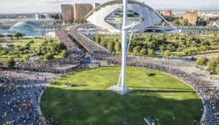
CUIDAD SALUDABLE

Slide 4
¿Cuáles son las funciones del Ministerio del Ambiente en el Perú?
Son funciones rectoras del Ministerio del Ambiente: Formular, planificar, dirigir, coordinar, ejecutar, supervisar y evaluar la Política Nacional del Ambiente, aplicable a todos los niveles de gobierno.
¿Qué es el Minam y cuál es su función?
El MINAM es el organismo encargado de la conservación y el uso sostenible de los recursos naturales, la puesta en valor de la diversidad biológica y la calidad ambiental en beneficio de las personas y el entorno de manera, descentralizada y articulada con las organizaciones públicas, privadas y la sociedad civil. ¿Quién se encarga de cuidar el medio ambiente?
La Secretaría de Medio Ambiente y Recursos Naturales (SEMARNAT) es la dependencia de gobierno que tiene como propósito fundamental, constituir una política de Estado de protección ambiental, que revierta las tendencias del deterioro ecológico y siente las bases para un desarrollo sustentable en el país.

Slide 5
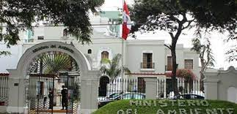

Slide 6
¿Cómo se creó el Ministerio del Medio Ambiente?
El ministerio se creó en el año de 1993 bajo el nombre Ministerio del Medio Ambiente, por medio de la llamada "Ley del Medio Ambiente" (Ley 99/1993), reemplazando las funciones que cumplía desde 1968, el antiguo Instituto Nacional de los Recursos Naturales Renovables y del Ambiente "INDERENA“
El 30 de julio del 2021, el presidente Pedro Castillo juramentó a los nuevos integrantes del Consejo de Ministros, a excepción de los titulares de Economía y Justicia. En dicha ceremonia también estuvo presente el nuevo titular del Ministerio del Ambiente (Minam), Rubén Ramírez Mateo, quien reemplazará a Gabriel Quijandría. Es abogado de profesión por la Universidad Peruana Los Andes, de Huancayo. En las últimas elecciones, fue candidato al Congreso por Lima, con el número 21, con el Partido Perú Libre, pero no logró una curul.

Slide 7
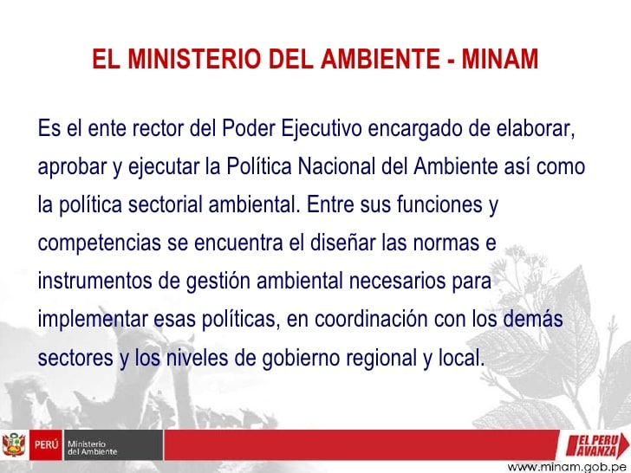

Slide 8
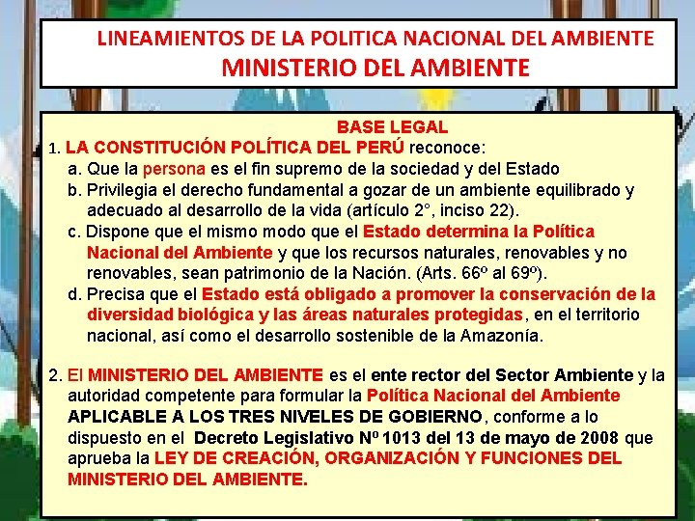

Slide 9
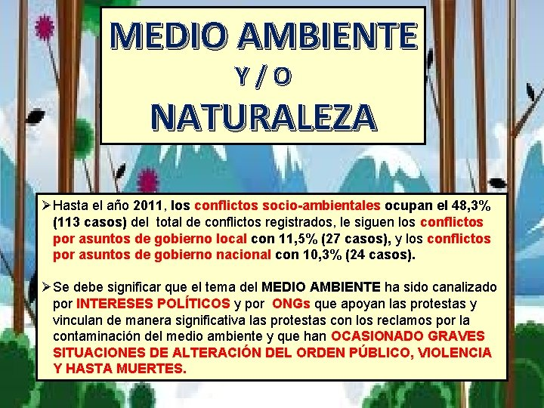

Slide 10
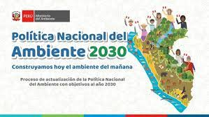

Slide 11
La ecología
Es una rama de la biología que estudia las interacciones que determinan la distribución, abundancia, número y organización de los organismos en los ecosistemas.
Un estudio ecológico es un tipo de estudio epidemiológico basado en la población como unidad de estudio, en el que falta información sobre la relación en el individuo entre el factor de exposición y la enfermedad en la población en estudio.
Los estudios ecológicos con frecuencia son utilizados como un primer paso en la investigación de cierto tipo de exposición y su relación con la incidencia, prevalencia, mortalidad o cualquier otro factor de interés en una población.
La falacia ecológica es la inferencia falsa que se hace cuando se deduce incorrectamente a nivel individual (es decir, acerca de la variabilidad interindividual) a partir de información a nivel grupal.

Slide 12
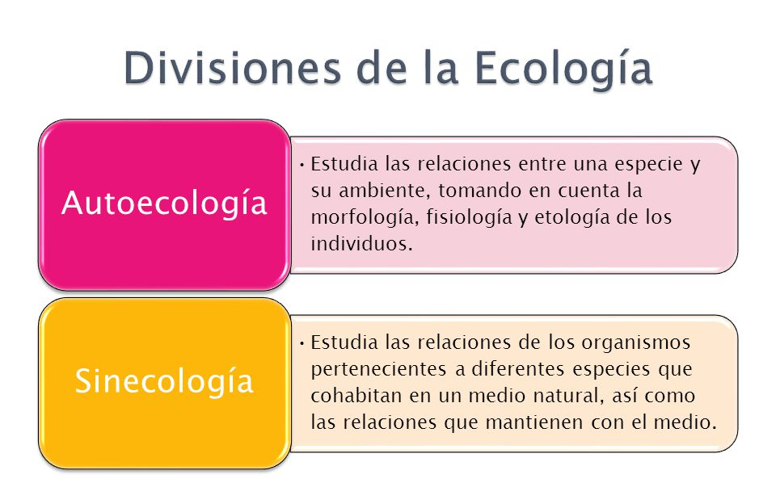

Slide 13
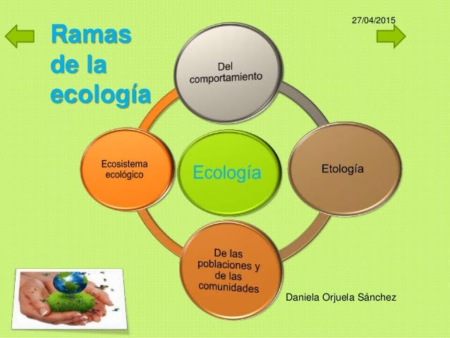

Slide 14
Medio Ambiente: Clic para Ver Video
El hombre forma parte del medio ambiente. La transformación del medio natural en un medio humanizado ha seguido los siguientes pasos: Descubrimiento de la agricultura y la ganadería. Mayor disponibilidad de alimentos y cambios de aspecto en el paisaje. ¿Cuáles son los derechos del medio ambiente?
Las personas tienen derecho a un medio ambiente saludable, protegido y equilibrado. El ejercicio de este derecho debe permitir a los individuos y colectividades de las presentes y futuras generaciones, además de otros seres vivos, desarrollarse de manera normal y permanente.
Todos tenemos derecho a disfrutar de un medio ambiente adecuado, limpio para el desarrollo de la persona, así como el deber de conservarlo.
Los poderes públicos velarán por la utilización de todos los recursos naturales, con el fin de proteger y defender y restaurar el medio ambiente.

Slide 15
Los Componentes Del Medio Ambiente
La atmósfera.
El aire.
El espacio exterior.
Las aguas.
Suelo.
Subsuelo.
Flora.
Fauna.
¿Cómo se llama el componente del medio ambiente que no tiene vida?
Medio ambiente, conjunto de elementos abióticos (energía solar, suelo, agua y aire) y bióticos (organismos vivos) que integran la delgada capa de la Tierra llamada biosfera, sustento y hogar de los seres vivos

Slide 16
¿Cuál es el enfoque de la economía ambiental?
La economía ambiental se ocupa de los impactos por la inserción de las actividades económicas en el medio ambiente, particularmente de la contaminación y la degradación. La economía de los recursos naturales se ocupa de los impactos de la extracción de energía y materiales.
La relación entre las ciencias naturales (Ecología) y sociales (Economía) puede establecerse desde la Ética Ecológica, factor de unión entre estas dos áreas, que a su vez tiene soporte en la Ética Económica como factor de conexión con la realidad, es decir se debe incluir la Economía cuando se hace Ética Ecológica. ¿Qué es la economía ambiental y por qué sería importante su aplicación?
La Economía Ambiental trata el estudio de los problemas ambientales con las ideas analíticas de la Economía. Se pudo haber pensado que la Economía se ocupa en su mayor parte de decisiones de nego- cios y de cómo obtener rendimientos en un sistema capitalista.

Slide 17
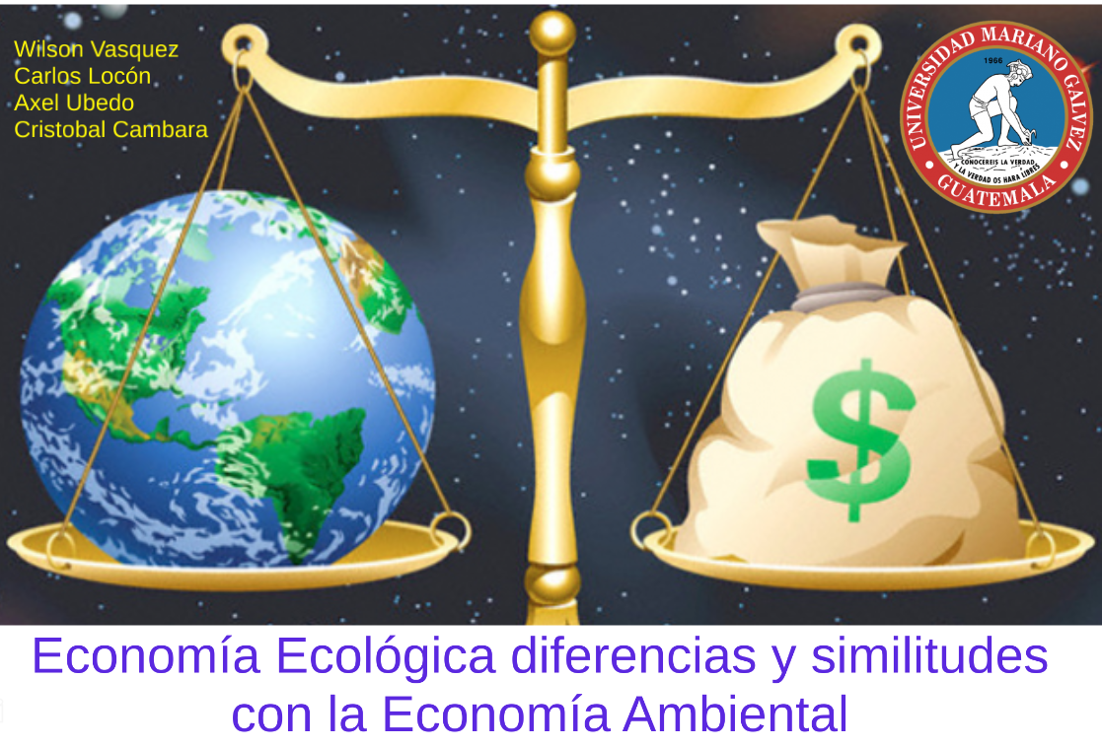

Slide 18
Deterioro del ambiente
En el Perú el deterioro del ambiente y de los recursos naturales es de preocupación por la alta contaminación el agua y deterioro de las cuencas; la mala disposición de los residuos sólidos; las ciudades desordenadas con alta contaminación del aire y baja calidad de vida; la pérdida de los suelos agrícolas por erosión.
Este tipo de contaminación ocurre cuando algunos agentes químicos (tales como el cianuro y el ácido sulfúrico, utilizados por compañías mineras para la separación del material deseado, del mineral en bruto) se derraman, gotean, o se trasladan del sitio minero a un cuerpo de agua cercano. Este tipo de contaminación ocurre cuando algunos agentes químicos (tales como el cianuro y el ácido sulfúrico, utilizados por compañías mineras para la separación del material deseado, del mineral en bruto) se derraman, gotean, o se trasladan del sitio minero a un cuerpo de agua cercano.

Slide 19
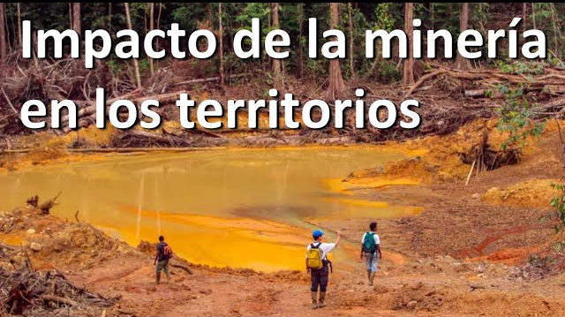
Sustancias químicas en el agua

Slide 20
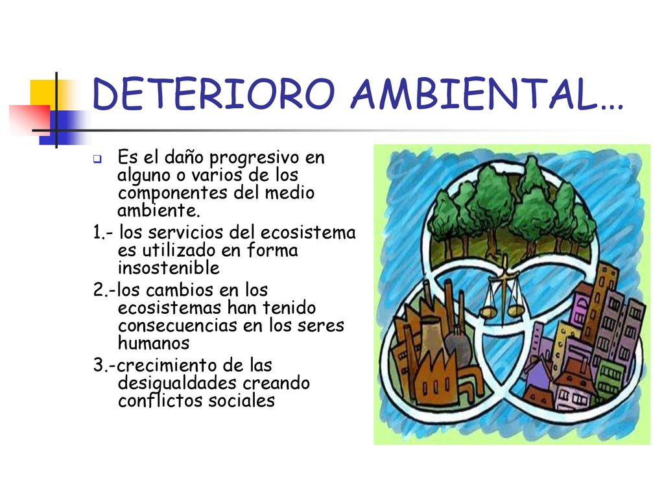

Slide 21
Los 7 grandes problemas medioambientales del siglo
A continuación te explicamos cómo están dañando nuestro medio ambiente y a todos nosotros, pero también qué podemos hacer para solucionarlos.
En este post podrás leer:
1. El cambio climático es el principal desafío global del siglo XXI
2. El agua, un recurso básico cada vez más escaso
3. La pérdida de la biodiversidad está causando una extinción masiva de especies
4. La contaminación ambiental provoca cientos de miles de muertes prematuras
5. Necesitamos una transición hacia unas energías limpias
6. La basura no para de crecer en el mundo
7. La deforestación en el mundo nos sigue dejando sin bosques
8. ¿Qué podemos hacer para sol?

Slide 22
El cambio climático
Es el principal problema ambiental, económico y social al que nos enfrentamos, según Naciones Unidas. Sus expertos científicos, el IPCC, alertan del aumento de temperatura debido a las emisiones de gases de efecto invernadero generadas por la actividad humana, y sus consecuencias catastróficas en todo el planeta en forma de fenómenos naturales extremos como huracanes, lluvias torrenciales, sequías, deshielo de glaciares, aumento del nivel del mar, etc., lo que nos afecta ya en mayor o menor medida a todos los seres humanos y resto de especies del planeta.

Slide 23
La escasez de agua
Es otro de los grandes problemas medioambientales del siglo XXI, advierte la FAO (Organización de las Naciones Unidas para la Agricultura y la Alimentación). Más de 1.500 millones de personas carece de agua potable en condiciones, y puede que lo sean más con una población creciente. Las actividades agrícolas e industriales explotan de manera insostenible los recursos hídricos mundiales, sin olvidar que el cambio climático o la contaminación ponen aún más en peligro la disponibilidad de este preciado elemento.
El río Rímac es el principal proveedor de luz y agua para la población de Lima y Callao, (74.5% de agua) y, al mismo tiempo, es la cuenca más deteriorada en términos ambientales. En el caso de Lima, 1.5 millones de ciudadanos no cuentan con acceso a agua potable ni alcantarillado.
Los distritos con alto niveles de riesgo hídrico por consumo total de agua se ubican, mayormente, en la parte central y norte de la ciudad, como en Ate, Lima (Cercado), Carabayllo, San Juan de Lurigancho, Independencia, Los Olivos y San Martin de Porres, así como en el Callao.

Slide 24
Perdida de la biodiversidad
Gracias a la biodiversidad del planeta tenemos alimentos, ropa, materiales, medicamentos, agua de calidad, etc. Los expertos en conservación alertan de que vivimos una “sexta extinción masiva” debido a la desaparición acelerada de especies en las últimas décadas por varias amenazas provocadas por los seres humanos, como la destrucción de los hábitats, el uso insostenible de los recursos naturales, el cambio climático o la contaminación. Por ejemplo, la desaparición de las abejas está poniendo en peligro la mayoría de los cultivos de frutas, hortalizas y vegetales, así como plantas no cultivadas que impiden la erosión del suelo, ya que estos insectos son claves en su polinización.

Slide 25
Contaminación
La contaminación atmosférica, acústica y lumínica, y cómo están causando cientos de miles de muertes prematuras al agravar enfermedades como las respiratorias, cardiovasculares o cancerosas. El tráfico rodado es el principal causante de la contaminación atmosférica y acústica en nuestras ciudades, mientras que el mal uso de la iluminación pública es una de las principales causas de la contaminación lumínica. Encuentra los índices de calidad del aire (INCA) calculados a partir de las concentraciones horarias de 6 contaminantes, según las mediciones obtenidas en las estaciones de monitoreo de calidad del aire distribuidas en Lima Metropolitana.
Los 6 contaminantes que se miden en estos índices son:
Material particulado con un diámetro menor a 10 micras (PM10).
Material particulado con un diámetro menor a 2.5 micras (PM2.5).
Monóxido de carbono (CO).
Dióxido de azufre (SO2).
Dióxido de nitrógeno (NO2).
Ozono (O3).
Se la cuantifica a través del Nivel de Presión Sonora, expresado en decibeles. El valor mínimo que puede percibir el oído humano es de 0 dB. Al valor máximo se lo denomina umbral de dolor y es de unos 130 dB. El ruido comienza a dañar la audición aproximadamente a los 70 db.

Slide 26
Necesitamos energías limpias
El enorme y creciente consumo de petróleo, carbón y gas a nivel mundial ha supuesto no solo el cambio climático, sino también contaminación y destrucción de espacios naturales. Como estos combustibles fósiles son además fuentes de energía no renovables, la continuidad de su uso supondrá que en los próximos años serán un recurso cada vez más escaso y caro.
“El Perú cuenta con un potencial geotérmico de más de 3,000 MW, que equivalen al 50% de la electricidad que se produce hoy en todo el país, gracias a nuestra estratégica ubicación sobre el Cinturón de Fuego del Pacífico”, sostuvo Franklin Acevedo, gerente general de Energy Development Corporation Perú (EDC Perú),

Slide 27
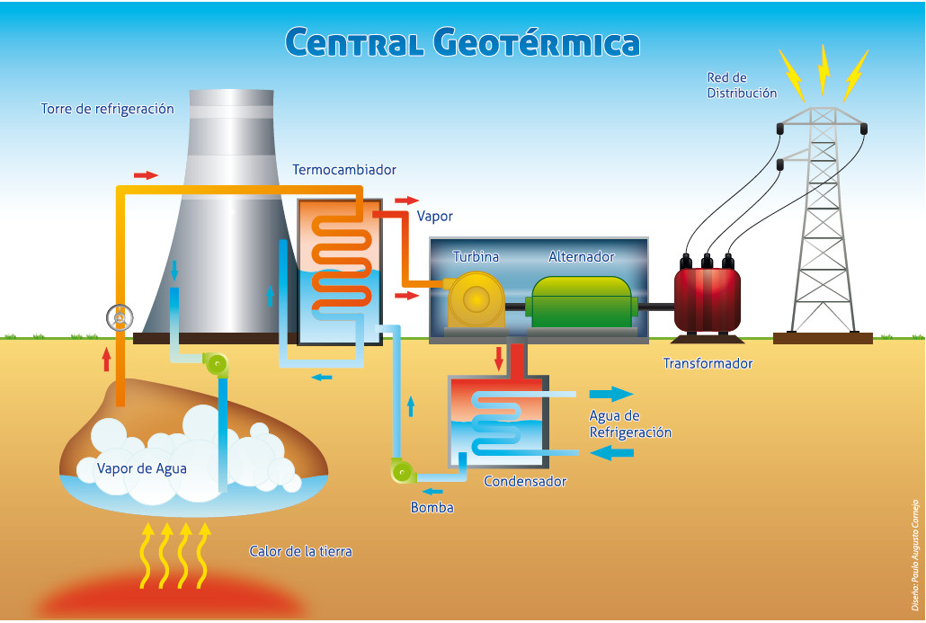
Energía geotérmica en Coracora
Clic en la imagen para ver video

Slide 28
Aumento de basura
En una economía global del usar y tirar, el aumento de los residuos se ha disparado en los últimos años y podría ser peor en las próximas décadas si no se hace nada para evitarlo. Según los últimos datos del Instituto Nacional de Estadística, cada español produce 459 kilos de basura al año. Especialmente preocupante son los residuos plásticos, que si no se gestionan de forma adecuada, contaminan mares y océanos de todo el mundo. Por si fuera poco, en este proceso se descomponen en trozos más pequeños, denominados microplásticos, con graves efectos para los ecosistemas y la salud humana.

Slide 29
La deforestación
Aunque a nivel global la destrucción de bosques ha disminuido en los últimos años, gracias en gran parte a políticas de reforestación activa en varios países, la deforestación en el mundo continúa a un ritmo “alarmante” en muchos otros, en especial en Sudamérica y África, según la FAO. La agricultura insostenible o la explotación maderera intensiva son sus principales causas.
Causas de la deforestación
Extracción del aceite de palma. ...
Tala y quema. ...
Conversión de terrenos para la agricultura. ...
Incendios forestales. ...
Eliminación de especies arbóreas. ...
Pérdida de hábitats. ...
Vulnerabilidad a los incendios.

Slide 30
¿Qué podemos hacer para solucionar los problemas medioambientales?
A pesar de que nos enfrentamos a graves problemas medioambientales, también tenemos en nuestras manos las soluciones:
– Sustituir los combustibles fósiles por fuentes de energía renovables, como la solar o la eólica.
– Promover una movilidad sostenible, reduciendo al mínimo el uso del vehículo privado y promocionando el transporte público y la bicicleta.
– Gestionar de forma sostenible los bienes naturales como el agua, los bosques, los recursos agro-ganaderos, pesqueros, etc., garantizando su continuidad para las generaciones actuales y venideras.
– Impulsar la transición hacia una economía circular, sustituyendo el usar y tirar de la actual economía lineal por un modelo basado en la naturaleza, en el que los residuos se aprovechan, y se apuesta por el ecodiseño, la reutilización y el reciclaje de los productos y servicios.
– Apoyar los programas de protección y recuperación de especies amenazadas.
– Y tal vez el consejo más importante: que todos y todas podemos asumir estas soluciones en nuestra vida cotidiana, ya sea en primera persona, o reclamándolos a instituciones y empresas de nuestro entorno. Por poco que parezca, la suma de pequeñas acciones contribuye a la conservación del medioambiente y ayuda a evitar el calentamiento global.

Slide 31
Comentario: Tercera Clase Calificada

Slide 32
COSMOVISIÓN ANDINA: ESPACIO –TIEMPO - MÚSICA Y CANTO: https://www.youtube.com/watch?v=vsGregJUkec&t=10s
PRÁCTICA 2
Grupo 1. Realiza con tu grupo las replicas de las herramientas andinas: Intisaywana, Yakutarina y el Yakuapana. Explica su aplicación y la función que cumplen en el desarrollo del medio ambiente sostenible
Grupo 2. Realiza con tu grupo las replicas de las herramientas andinas:
El Allpapampachana, el Kipu y la Yupana. Explica la función que cumplen en el desarrollo del medio ambiente sostenible
Grupo 3. Realiza con tu grupo las replicas de las herramientas andinas:
El Qespeqawana, el Intiqawana. Explica la función que cumplen en el desarrollo del medio ambiente sostenible
Las prácticas serán expuestas por cada grupo previa presentación por escrito en un folder para su revisión y calificación.
Presentar video

Slide 33
Gracias

